Slide 1
Информационные технологии в обработке текстов
Подготовила
Воробьева Екатерина

Slide 2
Информационные технологии - совокупность программного и аппаратного обеспечения, методов и средств организации автоматизированной обработки информации, представленной в цифровой форме.

Slide 3
Представление текста
Текст - это упорядоченный набор слов, предназначенный для того, чтобы выразить некий смысл.

Slide 4

Текстовые файлы

Slide 5
Правила машинного набора текста
1. Все слова разделяются только пробелом.
2. Знаки препинания примыкают к предыдущему слову.
3. Скобки и кавычки примыкают к первому и последнему слову заключенного в них текста.
4. Текст разрывается только в конце абзаца.
5. Большие форматированные пробелы делаются вставкой символа табуляции.

Slide 6

Текстовые редакторы

Slide 7

Текстовые процессоры

Slide 8
Возможности текстового процессора:
Многовариантность выполняемых операций
Справочная система
Контекстное меню
Контекстная подсказка
Пиктографическое меню

Slide 9
Возможности текстового процессора:
Средства для оформления и модификации экрана и документов
Средства оформления и вывода на печать документа
Шаблоны и другие средства автоматизации
Средства структурирования, связывания и встраивания данных

Slide 10
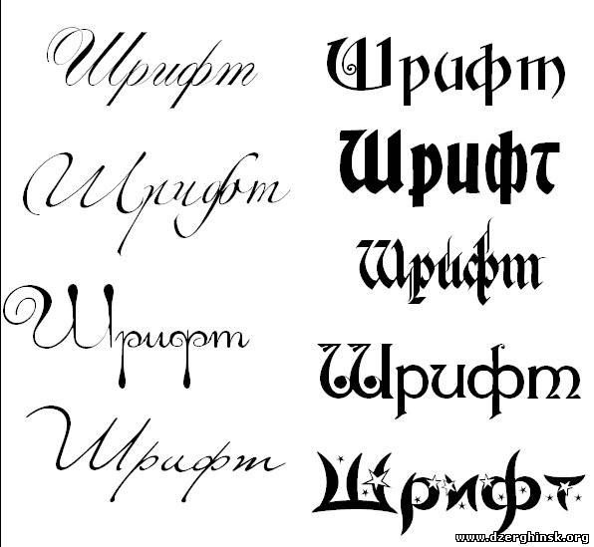
Шрифт

Slide 11
Параметры шрифта
1. Рисунок шрифта
2. Кегль(размер шрифта)
3. Начертание
4. Подчеркивание или зачеркивание шрифта

Slide 12

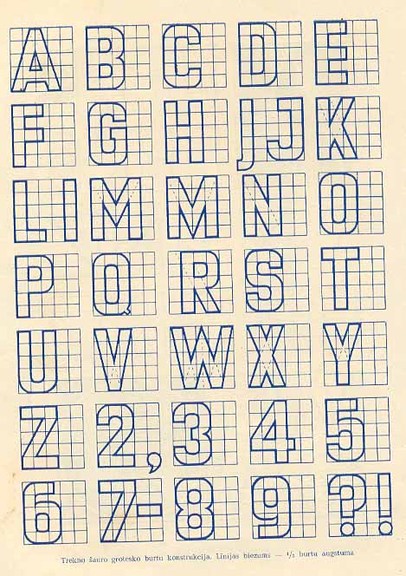
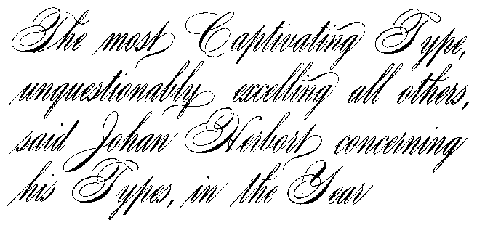
Антиквенный шрифт
Акцидентный шрифт
Рубленный шрифт

Slide 13
Параметры структурирования текста
1. Выравнивание.
2. Отступы.
3. Абзацный отступ (красная строка).
4. Интервалы.
5. Буквица - крупная выступающая первая буква абзаца.

Slide 14
Поиск
Первый подход Второй подход

Slide 15

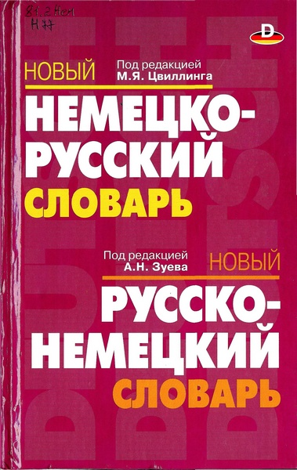

Словари

Slide 16
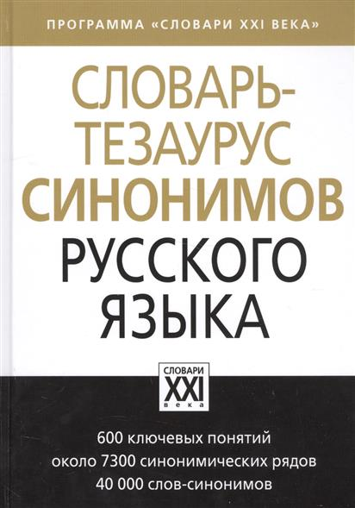

Тезаурусы

Slide 17
Современные системы обработки позволяют создавать краткие обзоры текстов (рефераты) или готовить перевод с одного естественного языка на другой.

Slide 18
Информационные технологии в обработке текстов
Подготовила
Воробьева Екатерина

